Slide 1


সবাইকে বাংলাদেশ ও বিশ্ব পরিচয়ের পাঠে স্বাগতম

Slide 2


শিক্ষক পরিচিতি
মোঃ লুৎফর রহমান,
সহকারি শিক্ষক,
কুন্দারাম পুর সরকারি প্রাথমিক বিদ্যালয়,
ঘোড়াঘাট, দিনাজপুর।
মেইলঃ mlutfor81@gmail.com

Slide 3
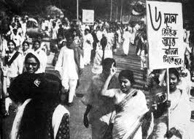
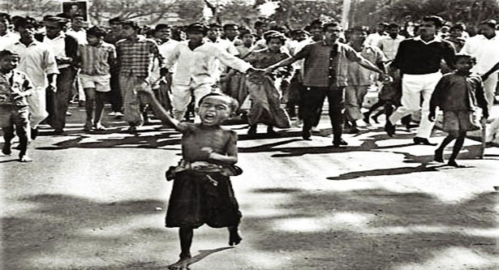
এসো আমরা একটা ছবি দেখি
ছবিতে আমরা কী দেখতে পাচ্ছি ?
মিছিল
বিজয়
আন্দোলন
এটাই ১৯৬৯ সালের গণ অভ্যুত্থান

Slide 4

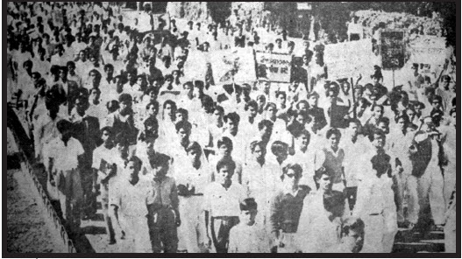
এসো আমরা ‘১৯৬৯ সালের গণ অভ্যুত্থান ’ সম্পর্কে জানি

Slide 5


আজকের পাঠ
◊বিষয়ঃ বাংলাদেশ ও বিশপরিচয়
◊ শ্রেণিঃ চতুর্থ
◊ অধ্যায়ঃ 15
◊ পাঠের শিরোনামঃ আমাদের মুক্তিযুদ্ধ
◊ পাঠ্যাংশঃ গণ অভ্যুথান

Slide 6

শিখনফলঃ
১৪.৩.১ বাংলাদেশের স্বাধীনতা চেতনা সৃষ্টির কথা বর্নণা করতে পারবে ।
১৪.৩.২ ১৯৭০ সালের নির্বাচনের ঘটনা বর্ণনা করতে পারবে ।
১৪.৪.১ ১৯৬৯ সালের গণ অভ্যুত্থানের ঘটনা বর্ণনা করতে পারবে ।

Slide 7

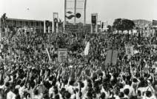
এসো আমরা একটা ছবি দেখি
1954 সালে যুক্তফ্রন্টের নিরংকুশ বিজয়
যুক্তফ্রন্ট নামে পাকিস্থানি জোট তৈরি হয় । 1954 সালে যুক্তফ্রন্ট নিরংকুশ বিজয় লাভ করে ।

Slide 8

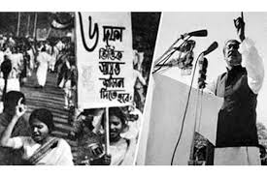
এসো আমরা আরও একটা ছবি দেখি
১৯৬৬ সালের ছয় দফা
১৯৬৬ সালে বঙ্গবন্ধু বাংগালির মুক্তির দাবি ছয় দফা উত্থাপন করেন ।

Slide 9

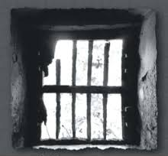
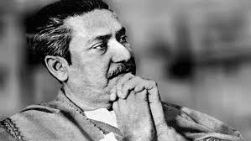
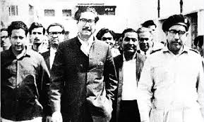
এসো আমরা আরও একটা ছবি দেখি
আগরতলা মামলায় বঙ্গবন্ধু গ্রেফতার
১৯৬৬ সালে ছয় দফা উত্থাপন করার পর বঙ্গবন্ধু সহ অনেকের উপর মামলা হয় ,যা আগরতলা মামলা নামে পরিচিত । এ মামলায় বঙ্গবন্ধুকে গ্রেফতার করা হয় ।

Slide 10

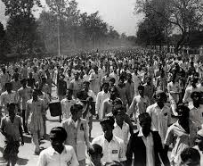
এসো আমরা আরও একটা ছবি দেখি
১৯৬৯ সালের গণ অভ্যুত্থান
গ্রেফতারের প্রতিবাদে ছাত্র সহ সকল জনতা আন্দোলন শুরু করে ,ফলে গণ অভ্যুত্থানের রুপ নেয় ।

Slide 11

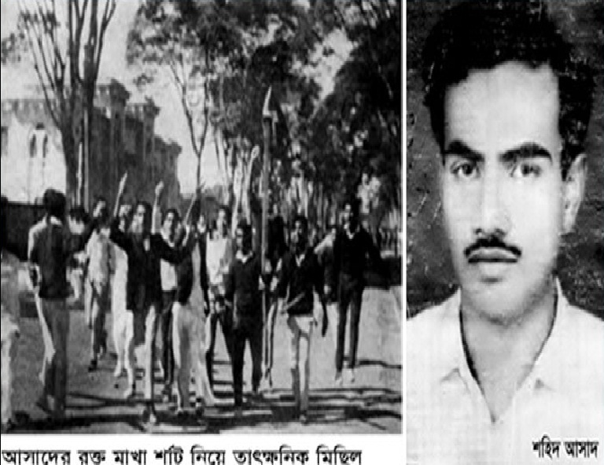
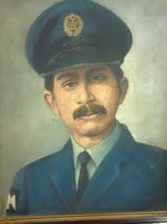
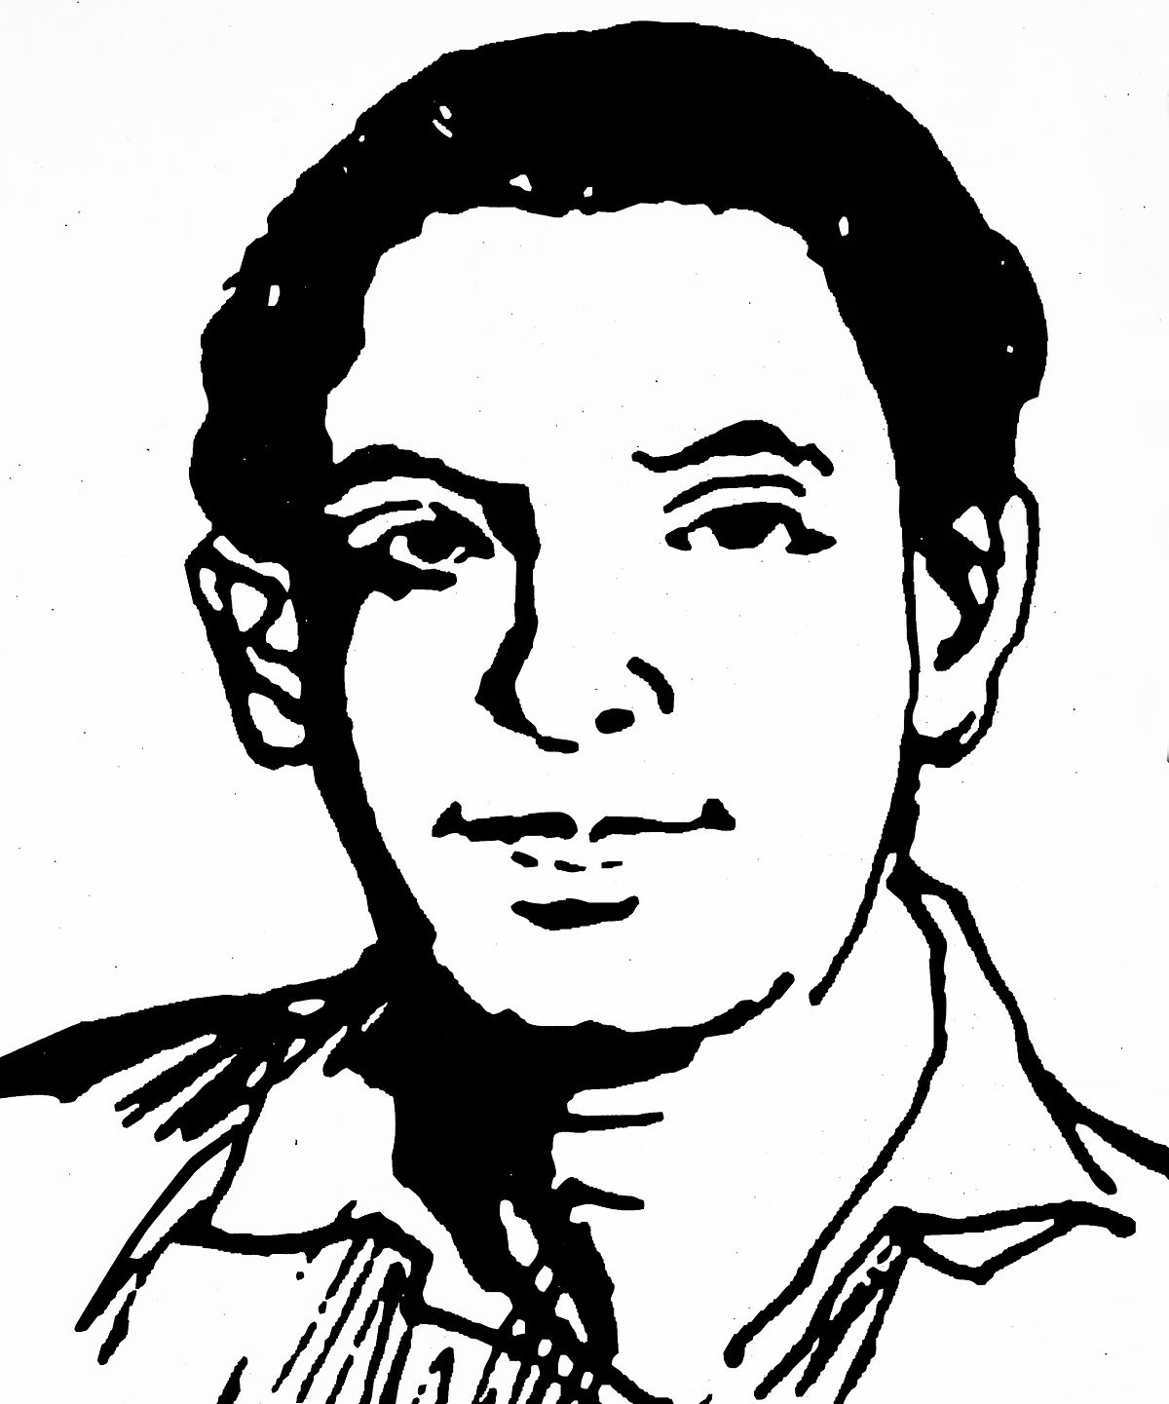
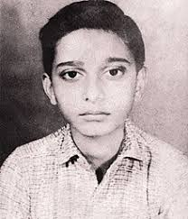
এসো আমরা আরও একটা ছবি দেখি
গণ অভ্যুত্থানে শহিদ হন ছাত্র শিক্ষক সহ অনেকেই ।
শহিদ হন - শহিদ আসাদ, শহিদ সার্জেন্ট জহুরুল হক, শহিদ শামসুজ্জোহা , শহিদ মতিউর।

Slide 12

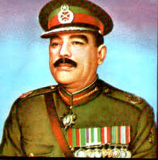
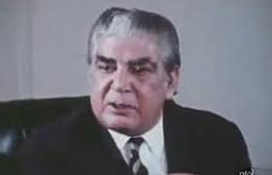
এসো আরও আমরা আকটা ছবি দেখি
আইয়্যুব খান
ইয়াহিয়া খান
ফলে আইয়্যুব খান পদত্যাগে বাধ্য হন , ইয়াহিয়া খান হন নতুন প্রেসিডেন্ট ।

Slide 13

একক কাজ
১. ১৯৭০ সালের নির্বাচনে কী ঘটেছিল ?
২. ১৯৭০ সালের নির্বাচনের পর কী ঘটেছিল ?

Slide 14

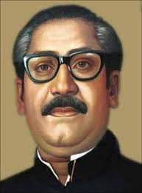
এসো আমরা আরও একটা ছবি দেখি
১৯৭০ সালের নির্বাচনে বঙ্গবন্ধুর জয়
নির্বাচনে আওয়ামী লীগ জয় লাভ করলেও ইয়াহিয়া খান সরকার গঠন করতে দেইনি ।

Slide 15
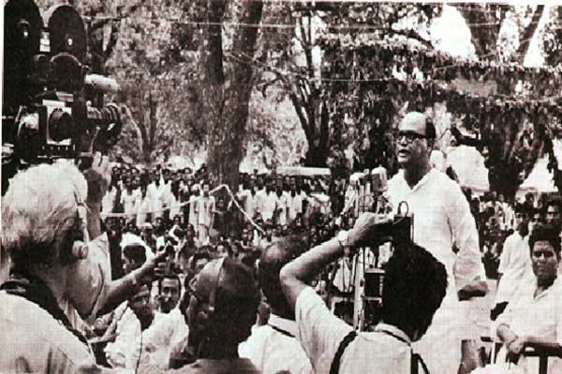
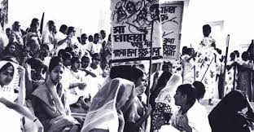
এসো আমরা আরও একটা ছবি দেখি
ফলে পূর্ব পাকিস্থানে হরতাল-অবরোধ শুরু হয় । মানুষের মধ্যে স্বাধীনতার চেতনা সৃষ্টি হয়।

Slide 16


চলো সবাই আমরা আজকের পাঠটি শুনি
ভাষা আন্দোলনের ফলে পুর্ব পাকিস্তানে রাজনৈতিক দলগুলোর শক্তিশালী জোট গঠিত হয়। এই জোটের নাম যুক্তফ্রন্ট। ১৯৫৪ সালে প্রাদেশিক পরিষদ নির্বাচনে যুক্তফ্রন্ট বিজয়ী হয়। এর ফলে পাকিস্তানের সরকারে যুক্তফ্রন্টের স্থান শক্তিশালী হয়। পাকিস্তানি শাসকগোষ্ঠী যুক্তফ্রন্ট সরকার ভেঙ্গে দেয়। ফলে এ দেশের সার্বিক অবস্থার অবনতি ঘটে। ১৯৬৬ সালে বঙ্গবন্ধু শেখ মুজিবুর রহমান বাঙ্গালীর মুক্তির দাবি ছয় দফা উথাপন করেন। এর মাধ্যমে পুর্ব পাকিস্তানে স্বায়ত্বশাসনের দাবি তোলেন বঙ্গবন্ধু। একারণে বঙ্গবন্ধুসহ আরও অনেকের বিরুদ্ধে মামলা দেওা হয় এবং তাদের কারাগারে বন্দী করা হয়। এই মামলাটি আগরতলা মামলা নামে পরিচিত। অসংখ্য ছাত্র ও সাধারণ মানুষ এই গ্রেফতারের প্রতিবাদ জানান। বঙ্গবন্ধুসহ সকল কারাবন্দীকে মুক্ত করার জন্য ছাত্র জনতা আন্দোলন শুরু করেন এবং তা এক সময় গণ অভ্যুথানে রুপ নেয় যা ৬৯ এর গণ অভ্যুথান নামে খ্যাত। শহীদ হন শিক্ষক, ছাত্রসহ অনেকে।
এই অভ্যুথানের ফলে পাকিস্তানের প্রেসিডেন্ট আইয়ুব খান পদত্যাগে বাধ্য হন এবং নতুন প্রেসিডেন্ট হন ইয়াহিয়া খান। বঙ্গবন্ধুর নেতৃত্বে আওয়ামী লীগ ১৯৭০ সালের সাধারণ নির্বাচনে নিরঙ্কুশ সংখ্যাগরিষ্ঠতা পেয়ে জয়লাভ করলেও ইয়াহিয়া খান আওয়ামী লীগকে সরকার গঠন করতে দেয়নি। ফলে পুর্ব পাকিস্তানে বঙ্গবন্ধুর নেতৃত্বে অসহযোগ আন্দোলন শুরু হয়।

Slide 17
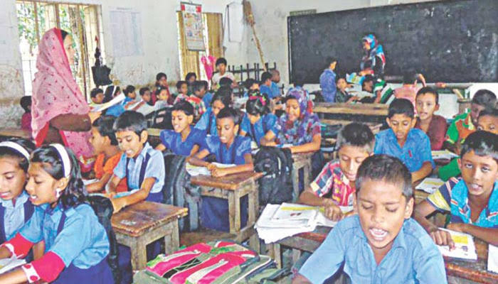
ছাত্রছাত্রীদের নিরব পাঠ
সবাই পাঠ্যবইয়ের ৭৬ নং পৃষ্ঠাটি খুলে নিরবে পড়ি

Slide 18

জোড়ায় কাজ

Slide 19

দলীয় কাজ
দল ১
দল ২
দল ৩
ছয় দফা আন্দোলনের উদ্দেশ্য কী ছিল ?
কিসের বিরুদ্ধে গণ অভ্যুত্থান হয়েছিল?
গণ অভ্যুত্থানের ফলাফল কী ছিল?

Slide 20


পাঠ শেষে মূল্যায়ন
১. ১৯৫৪ সালে কারা জয়লাভ করেছিল?
২.ছয় দফা কে উত্থাপন করেন ?
3) ছয় দফা দাবীর উদ্দেশ্য কি ছিল?
৪.গণ অভ্যুত্থানে কয়েক জন শহিদের নাম লিখ।
৫) কিসের বিরুদ্ধে গণ অভ্যুথান হয়েছিল?
৬) ১৯৬৯ সালে পাকিস্তানের নতুন প্রেসিডেন্ট কে হয়েছিল?
৭) ১৯৭০ সালের নির্বাচনে কারা জয়লাভ করে?

Slide 21
পরিকল্পিত কাজ
১৯৬৯ সালের গণ অভ্যুত্থানের ঘটনা সম্পর্কে তিনটি করে বাক্য লিখে আনবে।

Slide 22


